Slide 1
Redes Sociales
Escuela Normal de Educación Preescolar
Tecnologìas digitales para el aprendizaje y la enseñanza
Docente: Juan Manuel Martinez Muza
Alumnas: Ana Ruth Marquez Del Angel
Karina Anahi Rodriguez Ruiz
Anajancy Mendoza Cisneros
Johana Guadalupe Montoya Silva

Slide 2
¿Que son las redes sociales?
“Las redes sociales son lugares en Internet donde las personas publican y comparten todo tipo de información, personal y profesional, con terceras personas, conocidos y absolutos desconocidos”

Slide 3
Según Celaya (2008), existen tres clasificaciones principales de redes sociales:
1. Redes profesionales (por ejemplo, LinkedIn,
Xing, Viadeo)
2. Redes generalistas (por ejemplo, MySpace,
Facebook, Tuenti, Hi5)
3. Redes especializadas (por ejemplo, Ediciona,
eBuga, CinemaVIP, 11870)

Slide 4
Las redes sociales en la educación superior
Las redes sociales aplicadas en la educación superior se han convertido en una herramienta innovadora. Por eso es relevante determinar sus ventajas y desventajas como estrategia académica.
Como estrategia en los procesos de formación académica, las redes sociales se han convertido en un medio de interacción entre los docentes y los estudiantes, por medio de la utilización de diferentes aplicaciones que facilitan el desarrollo de los procesos educativos.

Slide 5
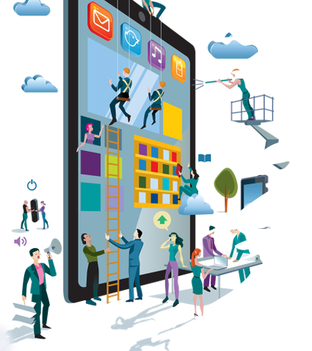
VENTAJAS
En la esfera educativa, afirman que las redes sociales se han venido incorporado a la educación como herramientas que avanzan hacia entornos comunicacionales de aprendizaje y colaboración, cuya aplicación ha venido creciendo de manera exponencial.
1. Facilitan el diálogo y la comunicación entre compañeros .
2. Facilitan la comunicación con el docente .
3. Incrementan la colaboración entre compañeros en el desarrollo de actividades.
4. Ayudan al aprendizaje de temas específicos.
5. Ayudan en la interacción y el debate sobre temas del curso.
6. Se publica y se comparte recursos y/o contenidos afines a los temas del curso.
7. Facilitan la investigación en los temas y, por tanto, la elaboración de actividades del curso.
8. Proporcionan contenidos e información valiosa para la elaboración de actividades del curso.
9. Dan acceso a cualquier hora.

Slide 6
DESVENTAJAS
Dependencia de las redes sociales, que desborda tiempos y límites
Distracción exagerada y exceso de información
Reducción del contacto físico entre compañeros y con los docentes
Problemas de veracidad y confiabilidad de la información consultada
Dificultades de acceso a internet
Mala administración del tiempo y desplazamiento de otras prioridades

Slide 7
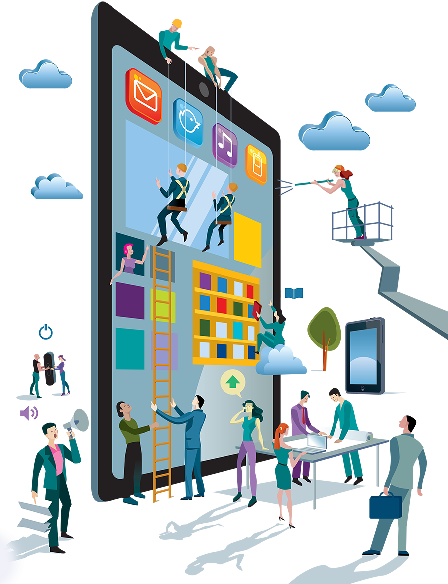
Las redes sociales en la educación superior ¿bendición o maldición?

Slide 8
Para el estudiantado las redes sociales suelen facilitarle la vida. -Un claro ejemplo de esto es el uso de marcado de WhatsApp, herramienta que les facilita enviar y recibir información en el entorno educativo, particularmente para cada una de las asignaturas. Disponen de la facilidad de enviar mensajes o audios a los profesores cuando no entienden algún trabajo o cuando no han podido enviar alguna tarea.
Pero hemos de decir que no siempre resulta cómodo para todos los involucrados ya que los celulares se saturan de información, e inclusive como maestros no es cómodo que los alumnos dispongan de todo tu tiempo libre.

Slide 9
Otra herramienta social que es de mucha polemica es el uso de facebook, aunque permite la cercania de la relacion docente-alumno no siempre resulta en una ventaja para las dos partes involucradas, ya que tanto el maestro como los alumnos estan compartiendo algo mas que su vida academica, algunas publicaciones o comentarios pueden salirse de control. Y esto puede ocacionar graves problemas a los involucrados.
?
2
B
A

Slide 10
GRACIAS!

